Slide 1
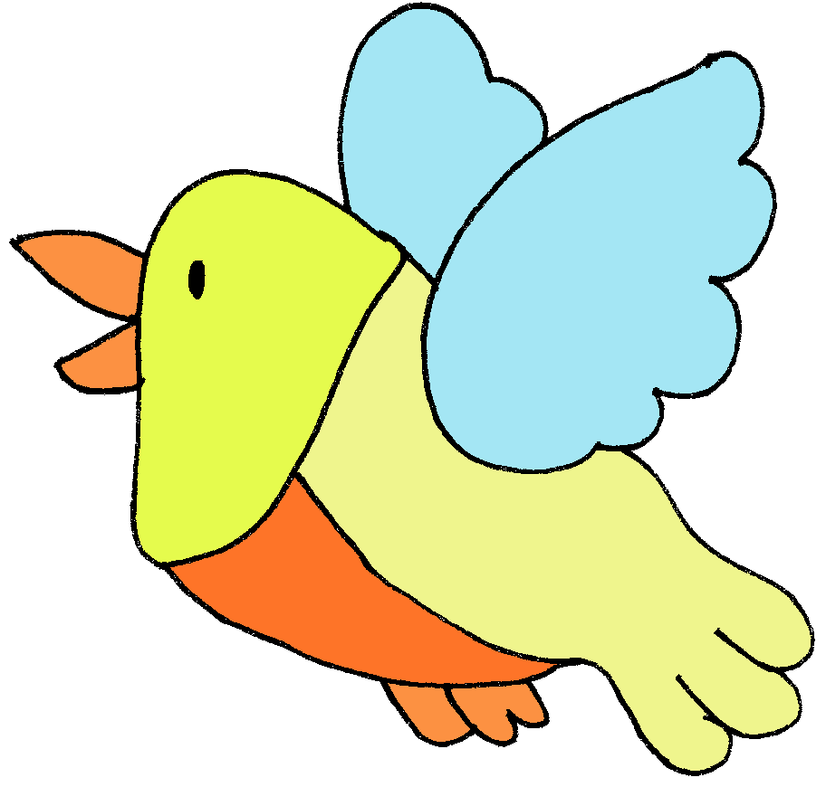
Digibordles lettergrepen
vo – gel
o
oo
ooo

Slide 2
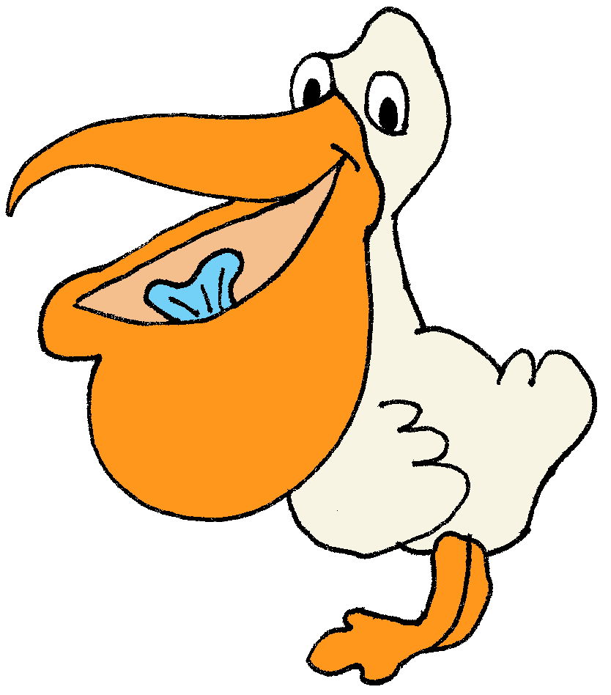
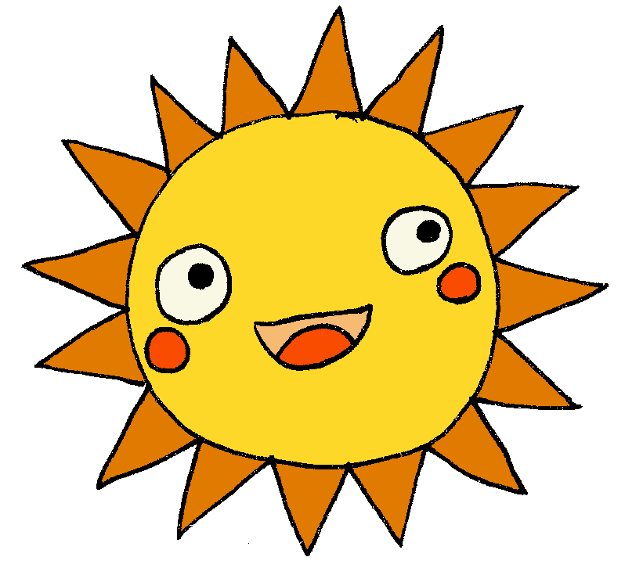
Uit hoeveel stukjes bestaat het woord?
pelikaan

Slide 3
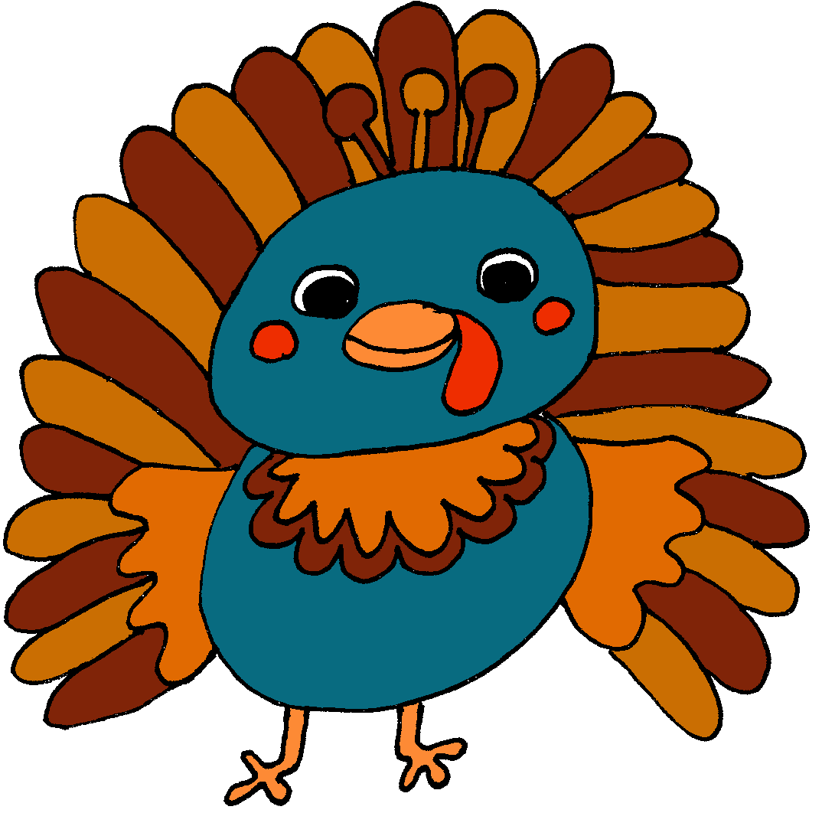
Uit hoeveel stukjes bestaat het woord?
kalkoen

Slide 4
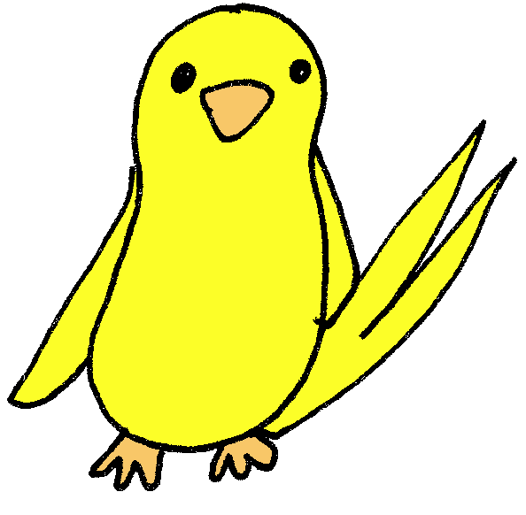
Uit hoeveel stukjes bestaat het woord?
parkiet

Slide 5
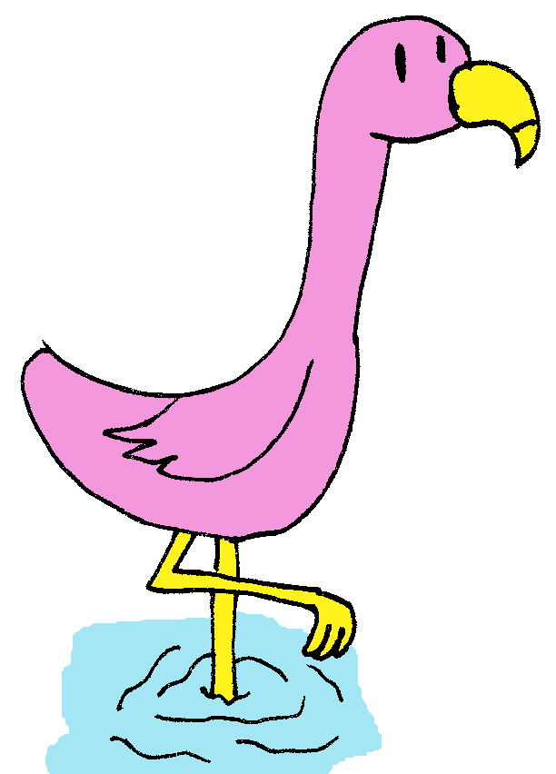
Uit hoeveel stukjes bestaat het woord?
flamingo

Slide 6
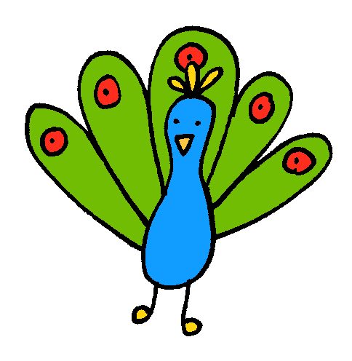
Uit hoeveel stukjes bestaat het woord?
pauw

Slide 7
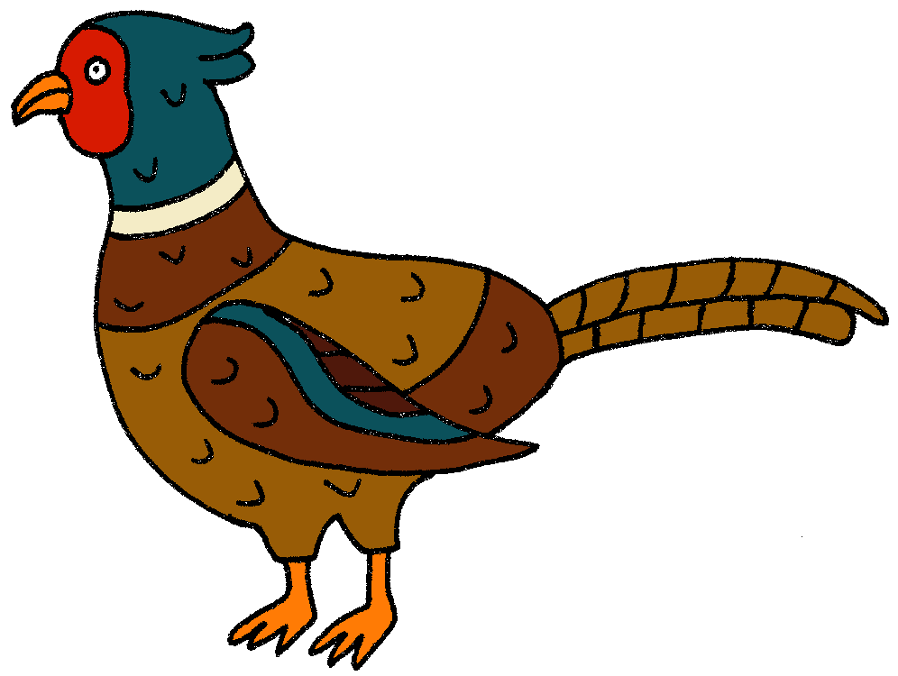
Uit hoeveel stukjes bestaat het woord?
fazant

Slide 8
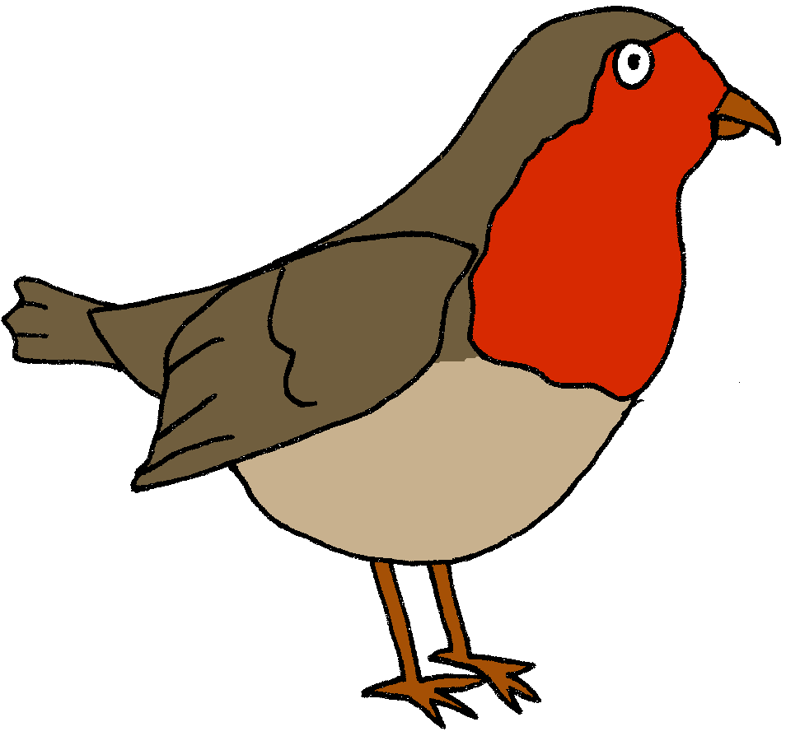
Uit hoeveel stukjes bestaat het woord?
roodborstje

Slide 9
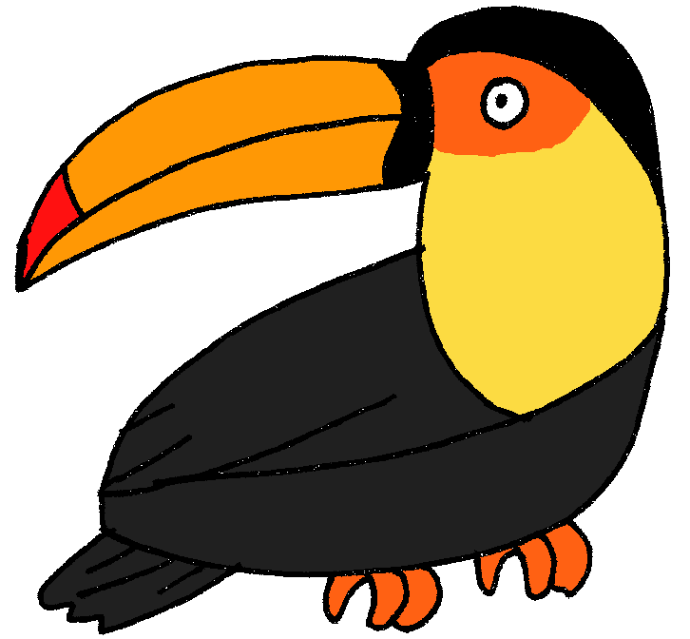
Uit hoeveel stukjes bestaat het woord?
toekan

Slide 10
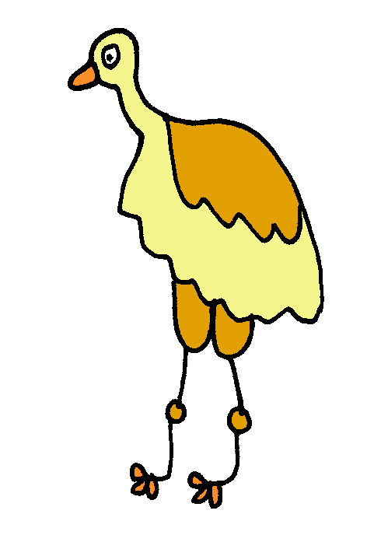
Uit hoeveel stukjes bestaat het woord?
struisvogel

Slide 11
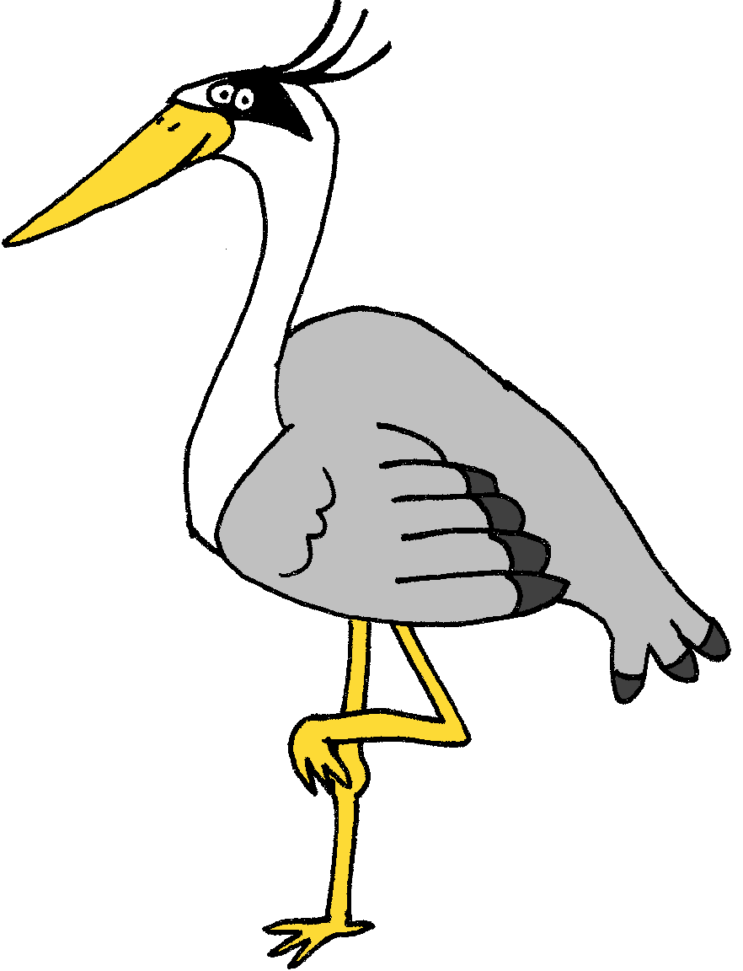
Uit hoeveel stukjes bestaat het woord?
reiger

Slide 12
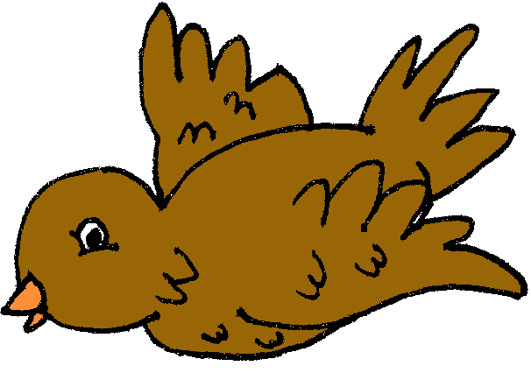
Uit hoeveel stukjes bestaat het woord?
mus

Slide 13
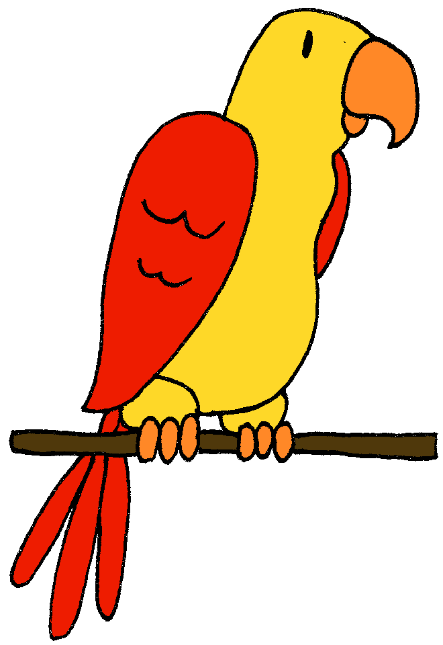
Uit hoeveel stukjes bestaat het woord?
papegaai

Slide 14
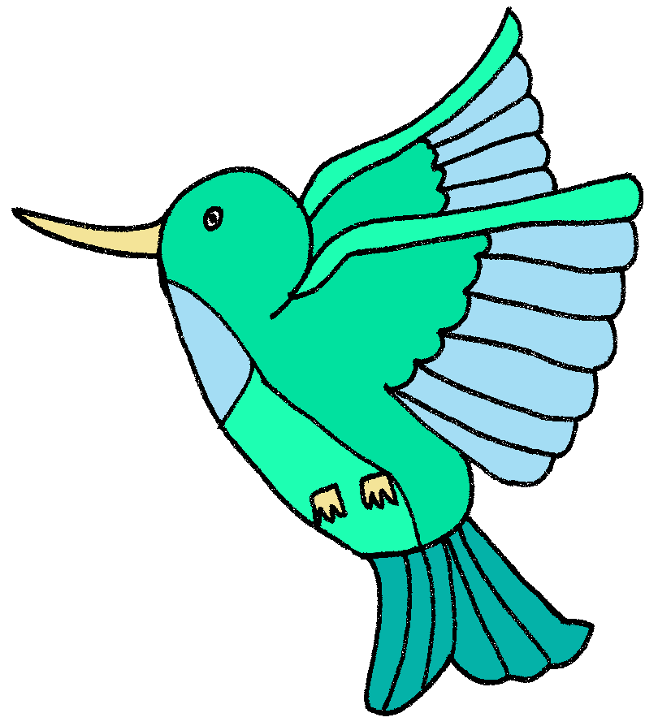
Uit hoeveel stukjes bestaat het woord?
kolibrie

Slide 15
Goed gedaan!

